Slide 1
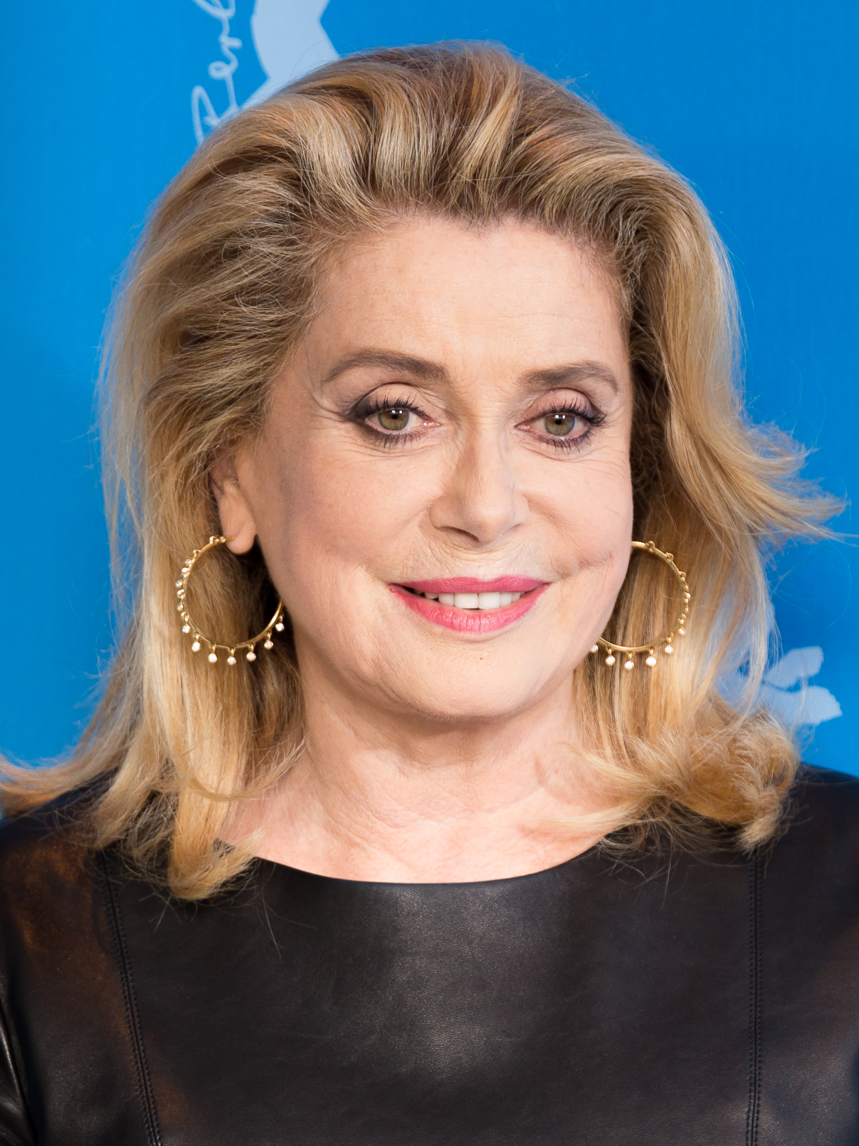
Catherine Deneuve
de Henry et David

Slide 2
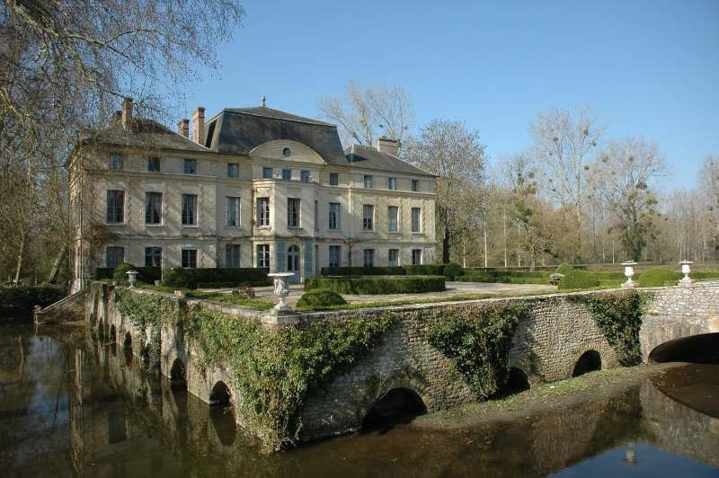
mots inconnus
Contenu de la présentation
nom de scène = Künstlername
1. La vie Priveé
2. Sa carrière d'actrice
3. Prix et récompenses
Sa maison prés de Paris
4. Son engagement
1. Sa vie priveé
2. Sa carrière d'actrice
3. Prix et récompenses
4. Engagement

Slide 3
mots inconnus
La vie priveé
nom de scène = Künstlername
Né en 1943 à Paris.
Enfant d'une famille d'acteurs
Deneuve est son nom de scène
Une sœur est morte en 1967 à cause d'un accident de voiture.
Elle a deux enfants
Deneuve n'aime pas beaucoup parler de sa vie priveé
Sa maison prés de Paris
1. Sa vie priveé
2. Sa carrière d'actrice
3. Prix et récompenses
4. Engagement

Slide 4
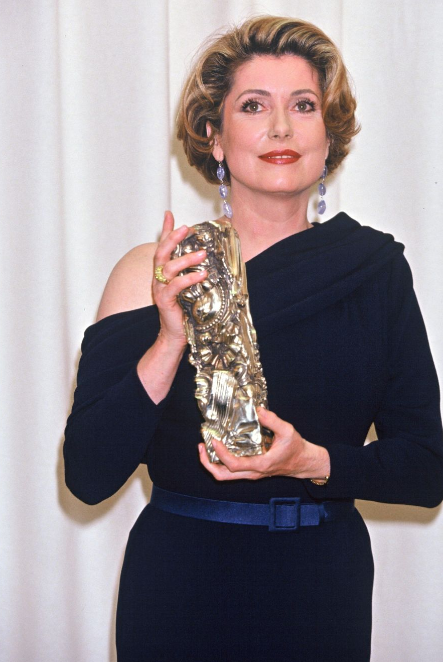
mots inconnus
Sa carrière d'actrice
nom de scène = Künstlername
Premier rôle à 13 ans
Devenue célèbre par le film «Les Parapluies de Cherbourg» en 1964
En 1967, rôle principal dans «Les Demoiselles de Rochefort» avec sa sœur
Joué dans plus de 130 films
Elle est également écrivain et a été journaliste
En 2005, elle a publié son journal intime qui contenant des notes sur le tournage des films «Dancer in the Dark» et «Indochine»
Sa maison prés de Paris
Catherine Deneuve avec son César en 1993
1. Sa vie priveé
2. Sa carrière d'actrice
3. Prix et récompenses
4. Engagement

Slide 5
Prix
Elle a gagné le César, le Prix du cinéma de France en 1981 et 1993
Une nomination aux Oscars en 1993
12 nominations aux César
Bambi en 1991 et la Goldene Kamera en 1981
Prix du film européen pour l'ensemble de sa carrière en 2013
Catherine Deneuve avec son César en 1993
1. Sa vie priveé
2. Sa carrière d'actrice
3. Prix et récompenses
4. Engagement

Slide 6
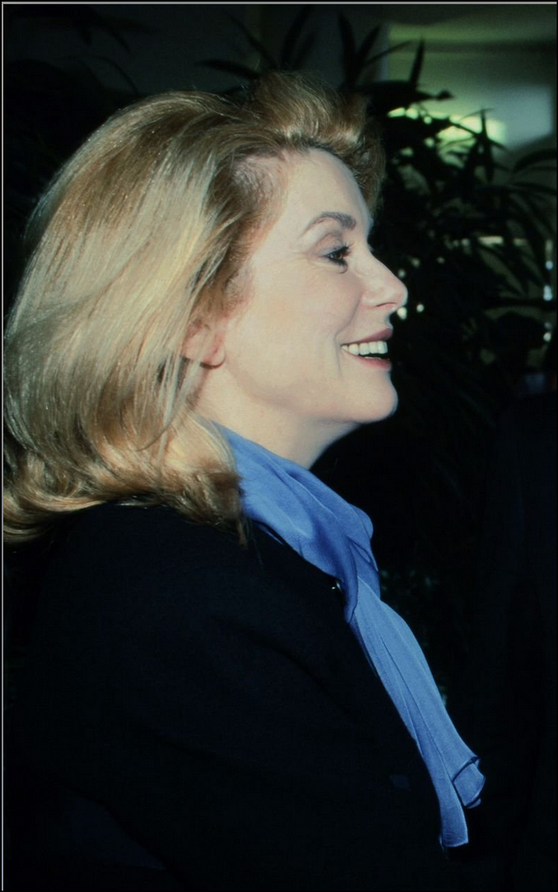
mots inconnus
l'avortement = die Abtreibung
la peine de mort = die Todesstrafe
https://www.youtube.com/watch?v=sO1c4JlzzOY
Catherine Deneuve avec son César en 1993
Catherine Deneuve, alors ambassadrice de l'UNESCO
1. Sa vie priveé
2. Sa carrière d'actrice
3. Prix et récompenses
4. Engagement

Slide 7
mots inconnus
Engagement
l'avortement = die Abtreibung
la peine de mort = die Todesstrafe
Elle s'engage/s'est engagé pour...
la légalisation de l'avortement en signant le Manifeste des 3 4 3
l'abolition de la peine de mort en France et aux États-Unis
De 1994 à 2003, elle a été ambassadrice de l'UNESCO pour la préservation de l'histoire du cinéma.
En 2009, elle a reçu l'ordre national de la Légion d'honneur mais elle l'a refusé.
Catherine Deneuve, alors ambassadrice de l'UNESCO
1. Sa vie priveé
2. Sa carrière d'actrice
3. Prix et récompenses
4. Engagement

Slide 8
mots inconnus
l'avortement = die Abtreibung
la peine de mort = die Todesstrafe
Merci de votre attention :)
Sources: https://de.wikipedia.org/wiki/Catherine_Deneuve, https://fr.wikipedia.org/wiki/Catherine_Deneuve, https://www.youtube.com/watch?v=sO1c4JlzzOY
1. Sa vie priveé
2. Sa carrière d'actrice
3. Prix et récompenses
4. Engagement

